Slide 1
ХИМИЯ УРАНА
Лекция 2
История элемента.
Свойства металлического урана.
Получение.

Slide 2

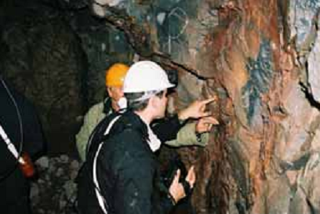
История
Уран – открыт в 1789 году М.Г. Клапрот
Назван в честь планеты Уран открытой в 1781
U₃O₈ + C → 3UO₂ + 2CO
Д.И. Менделеев в 1869 году открыл периодический закон и периодическую систему в которой расположил уран в конце таблицы и предположил атомную массу 240
М.Г. Клапрот
Урановая руда в шахте Яхимово (Чехия), на базе которой свои открытия делали Клапрот, Беккерель и Кюри.
2
Notes:
1807 английский химик Дэви электролизом расплава получает металлический калий

Slide 3
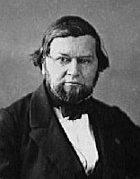
История
Металлический уран получен в 1841 году Э. Пелиго, вычисленная атомная масса 120
UCl₄ + 4K → U + 4KCl
Атомный вес урана принимали равным 120 до тех пор, пока Д.И.Менделеев на основе предложенной им Периодической таблицы элементов удвоил эту величину (1872) и определил урану особое место в Системе как наиболее тяжёлого элемента.
Эжен Мелькьор Пелиго
3
Шагалов Владимир Владимирович
Notes:
1807 английский химик Дэви электролизом расплава получает металлический калий

Slide 4
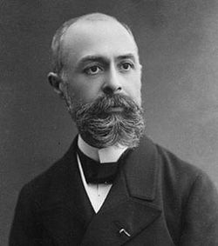
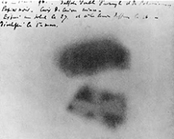
История
В 1895 году В. Рентген проникающее излучение в электронно-лучевой трубке сопровождающееся флуоресценцией
В 1896 году А.А. Беккерель открыл явление радиоактивность
Антуан Анри Беккерель
Отпечаток соли урана на фотопластинке – открытие А.Беккерелем явления радиоактивности.
4
Шагалов Владимир Владимирович
Notes:
А.А. Беккерель исследовал обратный процесс возникает ли излучение при флуоресценции
Отто Ганом и Фрицем Штрассманом
Решить задачу на соотношение

Slide 5

История
Радиоактивность – способность ядер распадаться самопроизвольно, без какого-либо внешнего воздействия, превращаясь при этом в ядра атомов других элементов. При этом скорость распада для каждого радиоактивного изотопа постоянна и не зависит ни от каких внешних воздействий (ни экстремальные температуры и давления, ни электрические и магнитные поля и др.).
Радиоактивные превращения обладают двумя особенностями, делающими их более простыми по сравнению с химическими превращениями.
Первая особенность заключается в том, что для всех типов радиоактивных превращений справедлив один кинетический закон.
Закон радиоактивного распада
Вторая особенность состоит в том, что количество типов радиоактивных превращений очень ограничено.
5
Шагалов Владимир Владимирович
Notes:
А.А. Беккерель исследовал обратный процесс возникает ли излучение при флуоресценции
Отто Ганом и Фрицем Штрассманом
Решить задачу на соотношение

Slide 6
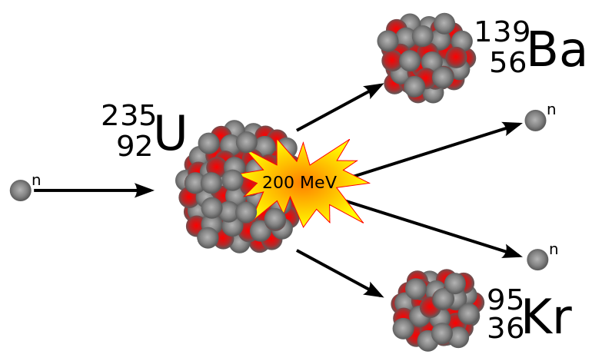
История
М.С. Кюри и П. Кюри в 1910 году открыли радий и полоний
1939 год открытия способности ядер урана к распаду под действием нейтронов О. Ганом и Ф. Штрассманом
В настоящее время главенствующая роль урана в ядерной индустрии не вызывает сомнений.
6
Шагалов Владимир Владимирович
Notes:
А.А. Беккерель исследовал обратный процесс возникает ли излучение при флуоресценции
Отто Ганом и Фрицем Штрассманом
Решить задачу на соотношение

Slide 7
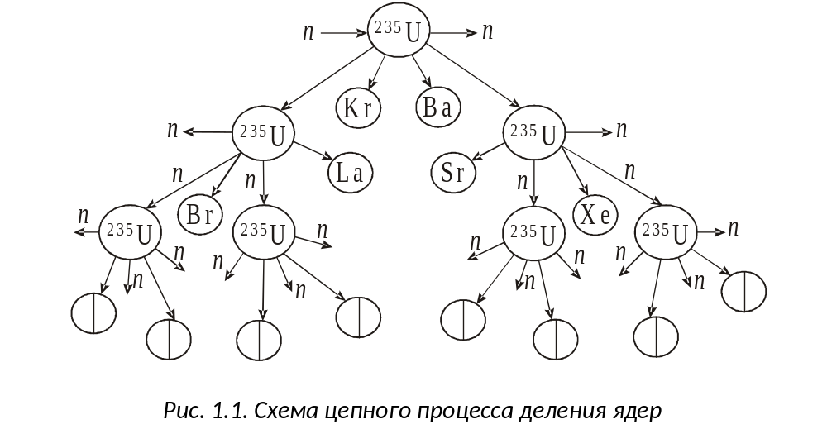
Схема цепного деления ядер урана
7

Slide 8
История
Распад урана-235 происходит по следующим направлениям:
α-распад в ²³¹Th (вероятность 100 %, энергия распада 4 678,3(7) кэВ):
Спонтанное деление (вероятность 7(2)·10⁻⁹ %)^{[2]};
Кластерный распад с образованием нуклидов ²⁰Ne,²⁵Ne и ²⁸Mg (вероятности соответственно составляют 8(4)·10⁻¹⁰ %, 8·10⁻¹⁰ %, 8·10⁻¹⁰ %)^{[2]}
8

Slide 9
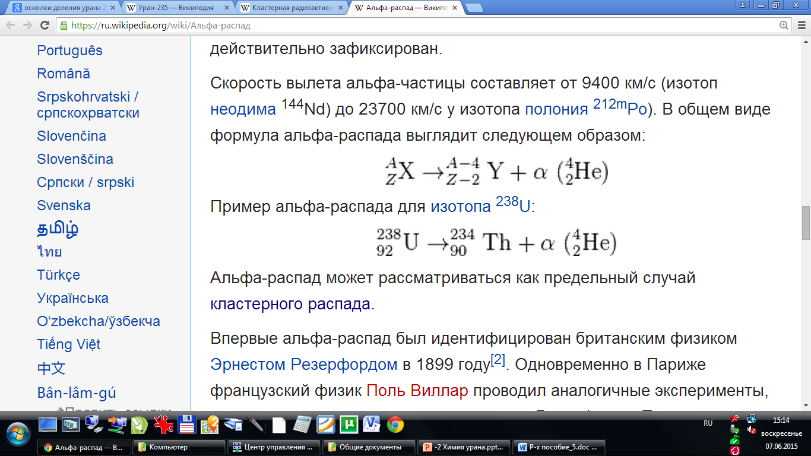
1. Альфа - распад
А́льфа-распа́д —
вид радиоактивного распада ядра, в результате которого происходит испускание дважды магического ядра гелия 4He — альфа-частицы. При этом массовое число ядра уменьшается на 4, а атомный номер — на 2.
Пример альфа-распада
1. α-распад в ²³¹Th (вероятность 100 %, энергия распада 4 678,3(7) кэВ):
для изотопа²³⁵U:
для изотопа²³⁸U:
9

Slide 10
2. Спонтанное деление
2. Спонтанное деление (вероятность 7(2)·10⁻⁹ %);
Спонтанное деление является делением ядра, происходящим без внешнего возбуждения (вынужденного деления), и даёт такие же продукты, как и вынужденное деление
10

Slide 11
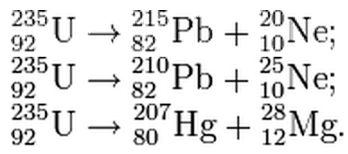
3. Кластерный распад
Кластерный распад — явление самопроизвольного испускания ядрами ядерных фрагментов (кластеров) тяжелее, чем α-частица.
Кластерный распад с образованием нуклидов ²⁰Ne,²⁵Ne и ²⁸Mg (вероятности соответственно составляют 8(4)·10⁻¹⁰ %, 8·10⁻¹⁰ %, 8·10⁻¹⁰ %)
11

Slide 12
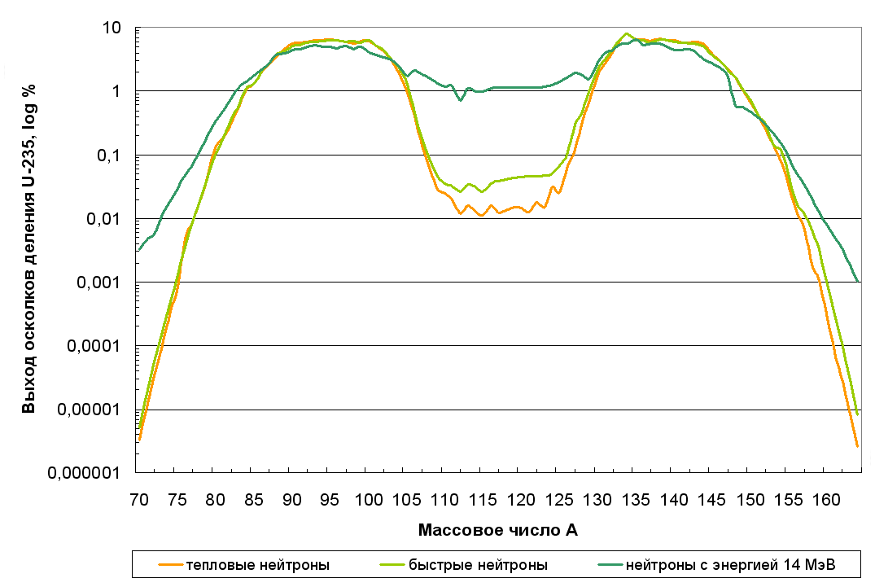
Кривая выхода продуктов деления урана-235 для различных энергий делящих нейтронов.
12

Slide 13
История
Cамопроизвольное (спонтанное) деление тяжёлых ядер — впервые обнаружено у ядер урана Г. Н. Флёровым и К. А. Петржаком в 1940 году
В 1939 —1940 гг. Ю. Б. Харитон и Я. Б. Зельдович впервые теоретически показали, что при небольшом обогащении природного урана ураном-235 можно создать условия для непрерывного деления атомных ядер, то есть придать процессу цепной характер.
Это привело к новому этапу развития технологии урана и появлению новой отрасли –
атомной энергетики
13
Шагалов Владимир Владимирович
Notes:
А.А. Беккерель исследовал обратный процесс возникает ли излучение при флуоресценции
Отто Ганом и Фрицем Штрассманом

Slide 14
Высказывания о уране
Д.И. Менделеев в 1870 г. в «Основах химии»:
«Убежденный в том, что исследование урана начиная с его природных источников приведет еще ко многим новым открытиям, я смело рекомендую тем, кто ищет предметов для новых исследований, особенно тщательно заниматься урановыми соединениями...»
14
Шагалов Владимир Владимирович

Slide 15
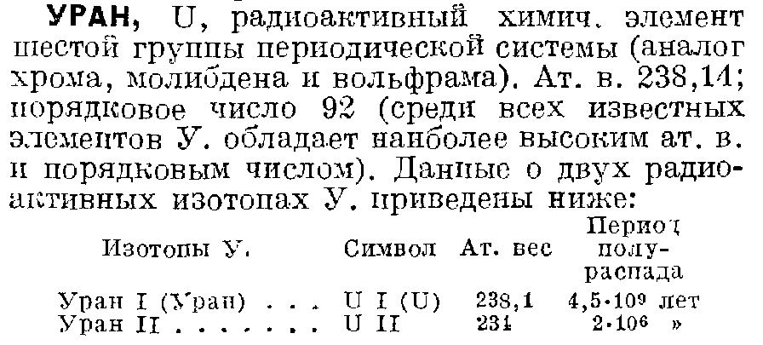
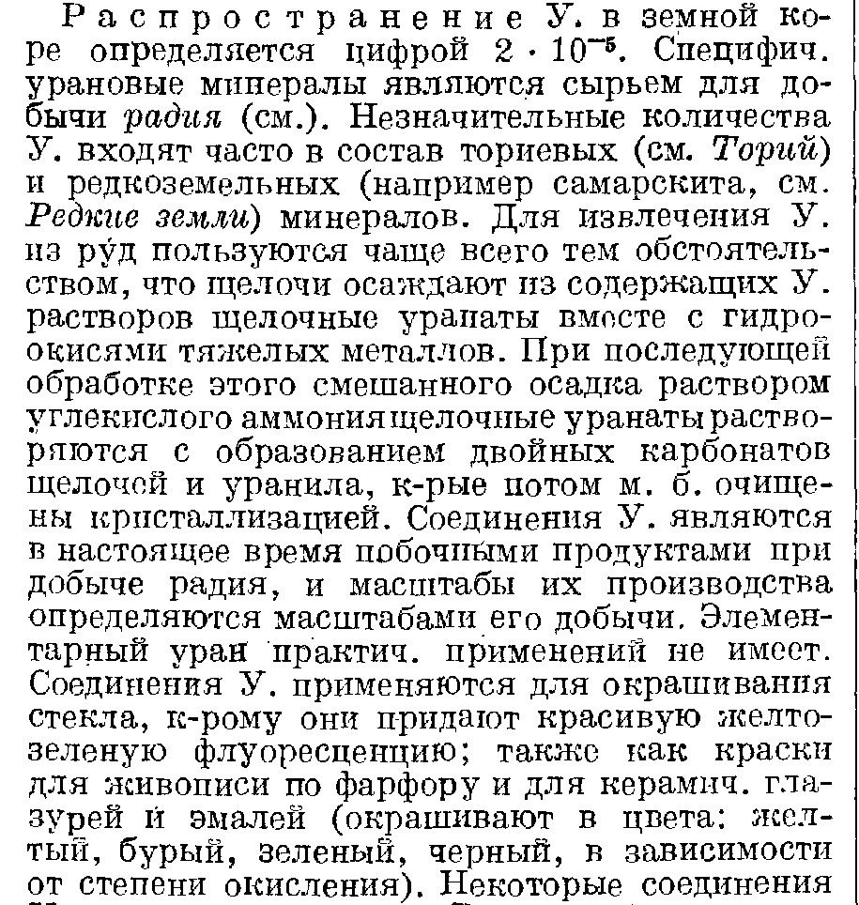
Высказывания о уране
Техническая энциклопедия. Том 24 - Труболитейное дело - Фильтры (1934)
Элементарный уран практического применения не имеет
15
Шагалов Владимир Владимирович

Slide 16
Уран в природе
Уран широко распространен в большом числе природных объектов, его содержание в земной коре (кларк) составляет (2-4)·10⁻⁴ % масс
Элемент | Символ | г/т | г/(г*U)
Кислород | O | 464000 | 171851,9
Кремний | Si | 281500 | 104259,3
Железо | Fe | 56300 | 20851,85
Марганец | Mn | 950 | 351,8519
Фтор | F | 625 | 231,4815
Свинец | Pb | 12,5 | 4,62963
Торий | Th | 9,6 | 3,555556
Бериллий | Be | 2,8 | 1,037037
Уран | U | 2,7 | 1
Олово | Sn | 2 | 0,740741
Тантал | Ta | 2 | 0,740741
Вольфрам | W | 1,5 | 0,555556
Серебро | Ag | 0,07 | 0,025926
Золото | Au | 0,004 | 0,001481
16
Шагалов Владимир Владимирович

Slide 17
Уран в природе
Уран входит в состав более 200 минералов.
Основные минералы урана
Минерал | Состав
Андерсонит | Na₂ Ca₃(UO₂)(CO₃)₃ · 6H₂O
Бассетит | Fe(UO₂)₂(PO₄)₂ · nH₂O
Бейлиит | Mg₂(UO₂)(CO₃)₃ · 18H₂O
Бета-уранопилит | 6UO₃SO₃ · 10H₂O
Вальпургит | (UO₂)₃Bi₁₀(OH)₂₄(AsO₄)₄
Девиндтит | Pb₃(UO₂)₅(PO₄)₄(OH)₄ · 10H₂O
Дюмонтит | Pb₂(UO₂)₃(PO₄)₂(OH)₄ · 3H₂O
Карнотит | K₂(UO₂)₂(VO₄)₂ · 3H₂O
Метаторбернит | Cu(UO₂)₂(PO₄)₂ · 8H₂O
Метацейнерит | Cu(UO₂)₂(AsO₄)₂ · 8H₂O
Новачекит | Mg(UO₂)₂(AsO₄)₂ · nH₂O
Отенит | Ca(UO₂)₂(PO₄)₂ · 8H₂O
Парсонсит | Pb₂(UO₂)(PO₄)₂ · H₂O
Пржевальскит | Pb(UO₂)₂(PO₄)₂ · 4H₂O
Раувит | CaO·2UO₃ · 6V₂O₅ · 20H₂O
Ренардит | Pb(UO₂)₄(PO₄)₂ · 7H₂O
17
Шагалов Владимир Владимирович

Slide 18
Уран в природе
Уран входит в состав более 200 минералов.
Основные минералы урана
Минерал | Состав
Рётзерфордин | (UO₂)CO₃
Сабугалит | HAl(UO₂)₄(PO₄)₄ · 16H₂O
Салеит | Mg(UO₂)₂(PO₄)₂ · 8H₂O
Соддиит | 12UO₃ · 5SiO₂ · 14H₂O
Торбернит | Cu(UO₂)₂(PO₄)₂ · 12H₂O
Трёгерит | (UO₂)₃(AsO₄)₂ · 12H₂O
Тюямунит | Ca(UO₂)₂(VO₄)₂ · 8H₂O
Уванит | (UO₂)₂V₆O₁₇ · 15H₂O
Ураконит | 3UO₃SO₃ · 14H₂O
Уранинит | UO₂
Уранопилит | 6UO₃ · SO₃ · 16 – 17H₂O
Ураноспинит | Ca(UO₂)₂(AsO₄)₂ · 8H₂O
Ураноталит | Ca₂(UO₂)(CO₃)₃ · 8 – 9H₂O
Ураноцирцит | Ba(UO₂)₂(PO₄)₂ · 8H₂O
18
Шагалов Владимир Владимирович

Slide 19
Уран в природе
Уран входит в состав более 200 минералов.
Основные минералы урана
Минерал | Состав
Ураношпатит | Ca(UO₂)₂(PO₄)₂ · 12H₂O
Урансодержащий гиалит | SiO₂ · nH₂O
Ферганит | (UO₂)₃(VO₄)₂ · 6H₂O
Фоглит из Ферганы | Cu(UO₂)₂(CO₃)₂ · 10H₂O
Фоглит из Яхимова | Ca₂Cu(UO₂) (CO₃)₄ · 6H₂O
Фосфуранилит | Ca₃(UO₂)₅(PO₄)₄(OH)₄ · 10H₂O
Фритчеит | Mn(UO₂)₂ [(P, V)O₄ ]₂ · 8H₂O
Цейнерит | Cu(UO₂)₂(AsO₄)₂ · 12H₂O
Шарпит | 6UO₃ · 5СO₂ · 8H₂O
Швартцит | Ca Mg(UO₂)(CO₃)₃ · 12H₂O
Шрёкингерит | Na₂ Ca₃(UO₂)(CO₃)₃ SO₄F · 10H₂O
19
Шагалов Владимир Владимирович

Slide 20
Физические свойства урана
U – серебристый металл
Уран — тяжёлый, серебристо-белый глянцеватый металл. В чистом виде он немного мягче стали, ковкий, гибкий, обладает небольшими парамагнитными свойствами.
Термодинамические свойства простого вещества
Плотность (при н.у.)19,05 (19,04; 19,12) г/см³
Температура плавления 1405,5 K (1132 ºС)
Температура кипения 4018 K (3745 ºс)
Теплота плавления12,6 кДж/моль
Теплота испарения 417 кДж/моль
Молярная теплоёмкость 27,67 Дж/(K·моль)
Молярный объём12,5 см³/моль
20
Шагалов Владимир Владимирович

Slide 21
Физические свойства
Уран имеет три кристаллические (аллотропные) модификации:
Аллотропная модификация | α-U | β-U | γ-U | L
Температура, °С | - | 668 | 775 | 1132
Плотность, г/см³ | 19,04 | 18,13(18,11) | 17,91(18,06) | 16,63
Тип решетки | орторомбическая | тетрагональная | объемноцентрированная | жидкость
Механические свойства | пластичная | хрупкая | пластичная | -
21
Шагалов Владимир Владимирович

Slide 22
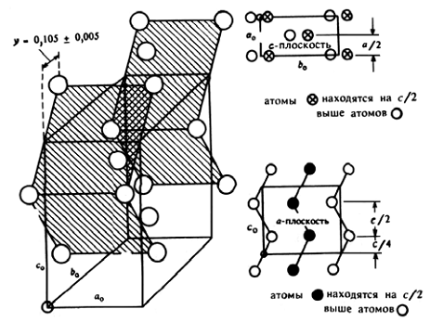
Физические свойства
Уран имеет три кристаллические (аллотропные) модификации:
22
Кристаллическая структура α-урана
Шагалов Владимир Владимирович

Slide 23
Физические свойства
α - модификация
При комнатной температуре устойчива ромбическая α-фаза,
которая состоит из «гофрированных» атомных слоёв, параллельных плоскости abc. В пределах слоёв, атомы тесно связаны, в то время, как прочность связей между атомами смежных слоёв намного слабее.
Такая структура сильно анизотропна, и уран в этом отношении похож на мышьяк, сурьму и висмут, которые также имеют слоистые структуры.
Кристаллическая структура α-урана
В случае α -урана расстояния между атомами в соседних гофрированных слоях намного больше (0,33 нм), чем между атомами внутри слоёв (0,28 нм).
23
Шагалов Владимир Владимирович

Slide 24
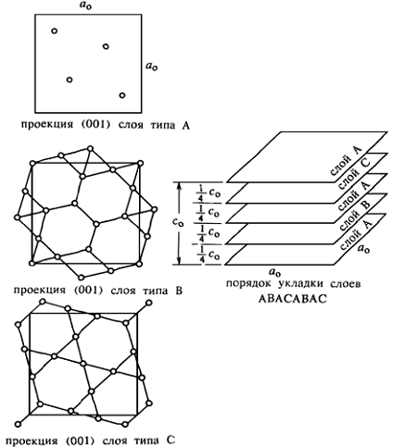
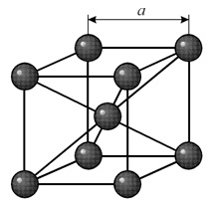
Физические свойства
β - модификация
В интервале 668-775°С существует β -уран (Рис. ).
Тетрагонального типа решётка имеет слоистую структуру со слоями.
При температуре выше 775°С образуется γ -уран с объёмноцентрированной кубической решёткой.
Кристаллическая структура β-урана
24
Шагалов Владимир Владимирович

Slide 25
Физические свойства
Уран — сравнительно мягкий металл, хорошо поддающийся механической обработке. Из чистого урана можно изготовить проволоку 0.35 мм и листы толщиной 0.1 мм. уран можно штамповать и прокатывать.
Одним из свойств металлов является их способность увеличивать твердость при деформации. Это свойство даст возможность металлу сохранить свою прочность выше предела упругости. Упрочнение у урана весьма значительно.
Образец чистого мягкого урана имеет разрывное напряжение от 2100 до 3500 кг/см²; после соответствующей холодной обработки разрывное напряжение может быть доведено до 14000 кг/см².
Однако такое увеличение прочности сопровождается уменьшением пластичности, а следовательно, уменьшается способность к дальнейшей деформации.
25
Шагалов Владимир Владимирович

Slide 26
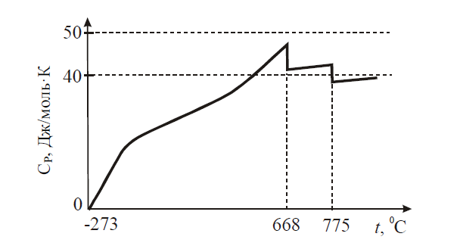
Физические свойства
Теплоемкость от температуры
26

Slide 27
Ядерные свойства
Уран имеет три природных изотопа
и 14 искусственных 226-242
Основные изотопы урана
Изотоп | Вид излучения | Энергия излучения, Мэв | Период полураспада, лет | Состав в природной смеси, % масс. | Семейство
U²³⁴ | α | 4,76 | 2,45·10⁵ | 0,0055 | 4n+2
U²³⁵ | α | 4,52 | 7,13·10⁸ | 0,72 | 4n+3
U²³⁸ | α | 4,21 | 4,47·10⁹ | 99,2745 | 4n+2
U²³³ | α,β,γ | 4,8 | 1,59·10⁵ | -
27
Шагалов Владимир Владимирович

Slide 28
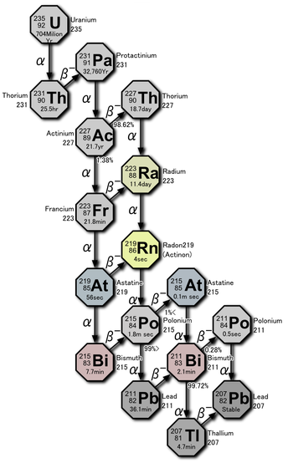
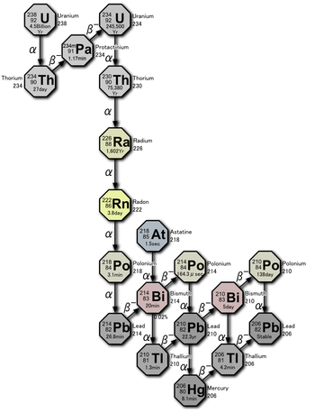
Ядерные свойства
Уран является родоначальником 2-х радиоактивных рядов (семейств): ряд радия (4n+2) – U²³⁸ и ряд актиния (4n+3) – U²³⁵.
28
Notes:
Скорость распада,
W=-dn/dt=kt,
Проинтегрировать и вывести период полураспада.

Slide 29
29
Notes:
Скорость распада,
W=-dn/dt=kN,
Проинтегрировать и вывести период полураспада.

Slide 30
Ядерные реакции
₉₂U²³⁸ + ₀n¹ → ₉₂U²³⁹ →₉₃Np²³⁹ → ₉₄Pu²³⁹
Т_{1/2} = 24390 лет
₉₀Th²³² + ₀n¹ → ₉₀Th²³³ →₉₁Pa²³³ → ₉₂U²³³
β
β
β
β
Т_{1/2} = 1,59*10⁵ лет
30
Шагалов Владимир Владимирович
Notes:
Период полураспада плутония

Slide 31
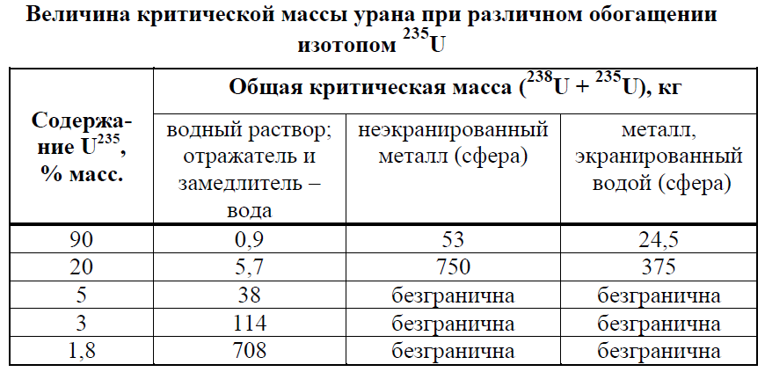
31
Шагалов Владимир Владимирович
Notes:
Период полураспада плутония

Slide 32
Металлический уран как ядерное топливо
Надежность реактора обусловлена механической прочностью конструкций ТВЭЛов от коррозии, термических напряжений и радиации
Основные проблемы:
Рост ползучести под нагрузкой
  Изменение размеров ТВС во время работы
Охрупчивание не снимаемое отжигом
  Изменение свойств от пластичных к хрупким
Радиационный рост
  Изменение размеров урана от радиации во всех направлениях
Свеллинг (газовое распухание Xe, Kr)
  Выделение газа(эманации ) под действием радиации
32

Slide 33
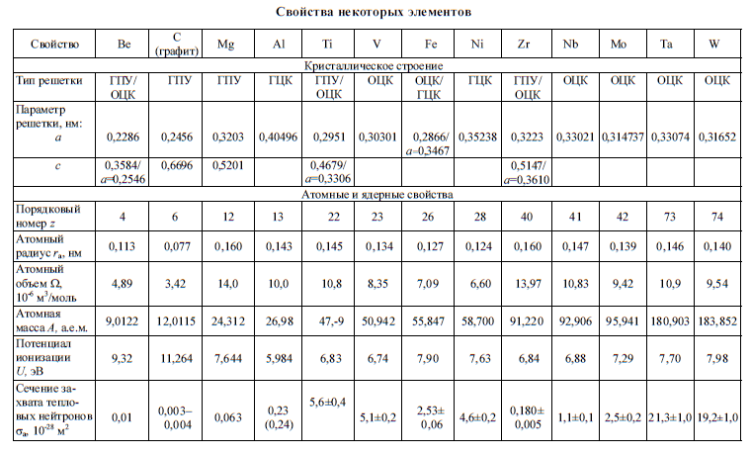
Составитель: Крайденко Р.И.
33

Slide 34
Для использования урана в атомной технике требуются ядерно-чистый металлический уран
Сущность понятия ядерной чистоты связана с эффективными сечениями захвата различными элементами-примесями медленных нейтронов. Эти сечения неодинаковы для различных элементов
Элемент | Сечение поглощения | Группа | Допустимое содержание, % | Элемент | Сечение поглощения | Группа | Допустимое содержание, %
О | 0,0002 | σ < 0,1 | 10^{–2} | Сг | 2,90 | 1 <σ< 10 | 10^{–4}
С | 0,0045 |  |  | Си | 3,59
Be | 0,009 |  |  | Ni | 4,50
F | 0.010 |  |  | V | 4,70
Mg | 0,059 |  |  | La | 8,90
Si | 0,13 | 0,1< σ <1 | 10^{–3} | Со | 34,8 | 10 <σ<100 | 10^{–5}
Pb | 0,17 |  |  | Но | 64,0
Zr | 0,18 |  |  | Li | 67,0
P | 0,19 |  |  | Аu | 94,0
A1 | 0,215 |  |  | Lu | 108,0 | σ > 100 | 10^{–6}
H | 0,33 |  |  | Hf | 118,0
Ca | 0,43 |  |  | Tm | 120,0
Na | 0,49 |  |  | В | 750,0
Ce | 0,70 |  |  | Dy | 1100,0
Nb | 1,10 | 1 <σ< 10 | 10^{–4} | Cd | 2400,0
K | 1,97 |  |  | Ей | 4500,0
Mo | 2,40 |  |  | Sm | 6500,0
Fe | 2,43 |  |  | Gd | 44000,0
34

Slide 35
Наиболее опасными являются элементы с максимальным значением сечения поглощения (захвата) нейтронов
Для количественной оценки влияния суммы примесей на захват нейтронов существует понятие «коэффициент опасности», который выражают в процентах.
Cd, В, Hf, РЗЭ, особенно Gd, Sm, Eu, Dy и др.
элементы-примеси разбиты на пять групп в зависимости от сечений поглощения нейтронов
Это так называемые нейтронные яды, присутствие которых вызывает потерю нейтронов.
Содержание должно быть ограничено строгими требованиями.
35

Slide 36
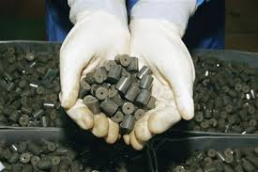
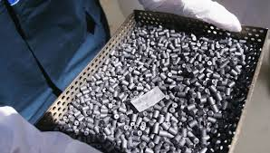
Химические свойства урана
Уран — очень активный металл и легко окисляется.
При комнатной температуре уран достаточно устойчив, но уже при 100° легко воспламеняется, а при более высоких температурах очень быстро сгорает.
В воде уран легко подвергается коррозии.
36
Шагалов Владимир Владимирович

Slide 37
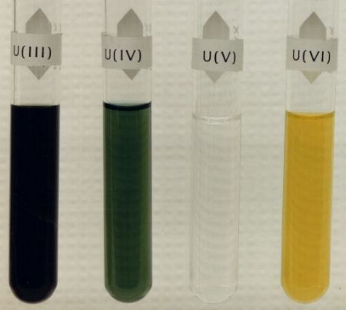
Химические свойства урана
Степени окисления U
0; +2(?); +3; +4; +5; +6
U химически активный металл на воздухе покрывается сероватой оксидной пленкой
37
Шагалов Владимир Владимирович

Slide 38
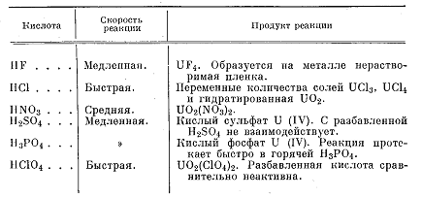
Реакции компактного металлического урана с водными растворами кислот

Slide 39
Химические свойства урана
Электронная формула урана:
1s² 2s² 2p⁶3s²3p⁶3d¹⁰4s²4p⁶4d¹⁰4f¹⁴5s²5p⁶5d¹⁰5f³6s²6p⁶⁶d¹7s²
Ковалентный радиус | 142 пм
Радиус иона | (+6e) 80 (+4e) 97 пм
Электроотрицательность | 1,38 (шкала Полинга)
Электродный потенциал | U←U⁴⁺ -1,38В U←U³⁺ -1,66В U←U²⁺ -0,1В
Энергия ионизации (первый электрон) | 686,4(7,11) кДж/моль (эВ)
39
Шагалов Владимир Владимирович

Slide 40
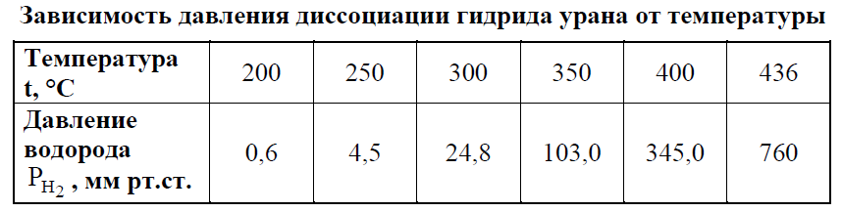
Взаимодействие с водородом
200-250С°
2U + H₂  UH₃
Плотность гидрида = 3,4 г/см³ ; теоретическая = 10,924
Максимальная скорость реакции при температуре 225 °С
При температуре более 400 °С гидрид разлагается
40
Шагалов Владимир Владимирович

Slide 41
Взаимодействие с углеродом
U + С → UC
U + 2C → UC₂
2100 °С
Нитрид | Плотность ρ, г/см³ | t_{пл}, °С
UC | 13,63 | 2200-2500
U₂C₃ | 12,88 | –
UC₂ | 11,68 | 2375
41
Шагалов Владимир Владимирович

Slide 42
Взаимодействие с азотом
2U + N₂ → 2UN
U + N₂ → UN₂
UCl₄ + NH₃ → UN₂ + HCl + H₂
При температуре более 800 °С образуется черная с металлическим блеском пленка, состоящая из
нитридов UN и UN₂
Нитрид | Плотность ρ, г/см³ | t_{пл}, °С
UN | 14,32 | 2850
U₂N₃ | 11,24 | –
UN₂ | 11,73 | 2650
42
Шагалов Владимир Владимирович

Slide 43
Взаимодействие с кислородом
<100 °С
U + О₂ → UО₂
Плотность = 10,95 г/см³
U + О₂ → UO₂ + U₃O₈
U + О₂ → U₃O₈
Плотность = 8,4 г/см³
100-200 °С
˃200 °С
43
Шагалов Владимир Владимирович

Slide 44
Взаимодействие с галогенами
U + Сl₂ → UCl₄
Плотность = 4,87 г/см³
U + F₂ → UF₄
Плотность = 6,7 г/см³
U + F₂ → UF₆
Плотность = 5,06 г/см³
44
Шагалов Владимир Владимирович

Slide 45
Взаимодействие с водой
U + H₂O → UO₂ + H₂
U + H₂O → UO₂ + UH₃
<120 °С
↑ t °С
45
Шагалов Владимир Владимирович

Slide 46
Взаимодействие с кислотами
без окислителей
быстро
U + HCl →
медленно
U + HF →
U + HClO₄ →
46
Шагалов Владимир Владимирович
Notes:
Соляная образуется смесь

Slide 47
Взаимодействие с кислотами
без окислителей
U + H₂SO₄ →
U + H₂SO₄ → U(SO₄)₂ + H₂
U + H₃PO₄ → U(HPO₄)₂ + H₂
/
47
Шагалов Владимир Владимирович
Notes:
Соляная образуется смесь

Slide 48
Взаимодействие с кислотами в присутствии окислителей
U + О₂ + H₂SO₄ → UO₂SO₄ + H₂O
U + MnО₂+ H₂SO₄ → UO₂SO₄ + MnSO₄ + H₂O
U + HNО₃ → UО₂(NO₃)₂ + H₂O + NO
48
Шагалов Владимир Владимирович

Slide 49
Взаимодействие с щелочами и содой
С карбонатами и щелочами металлический уран не взаимодействует
49
Шагалов Владимир Владимирович

Slide 50
Получение металлического урана
Электролиз
Восстановление оксидов кальцием
Восстановление тетрафторида кальцием
Восстановление тетрафторида магнием
50
Шагалов Владимир Владимирович

Slide 51
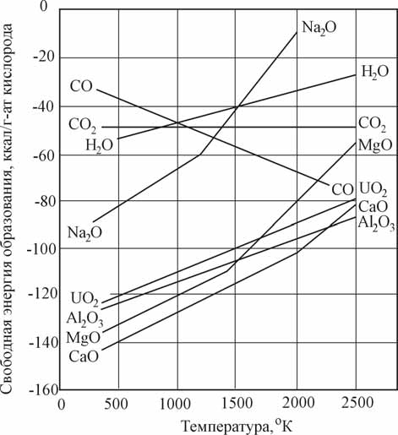
Получение металлического урана
Восстановление оксидов
Элементы лежащие ниже могут восстанавливать вышестоящие
51
Шагалов Владимир Владимирович

Slide 52
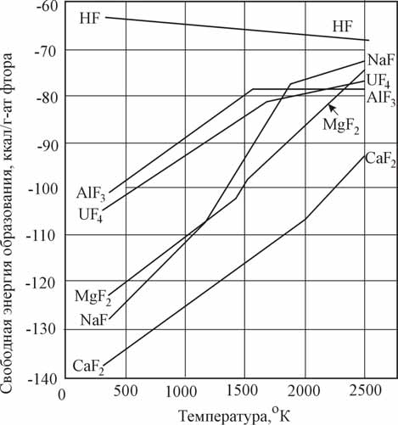
Получение металлического урана
Восстановление фторидов
52
Шагалов Владимир Владимирович

Slide 53
Получение металлического урана
Требования к металлам восстановителям:
Достаточное различие в свободных энергиях образования соответствующих соединений урана и металла восстановителя
Металл восстановитель не должен растворятся в металлическом уране
Металл восстановитель должен обладать малым сечением захвата нейтронов
Продукты реакции должны легко разделятся, идеально если образуются расслаивающие жидкие фазы
Восстановитель должен быть наиболее безопасен в обращении
53
Шагалов Владимир Владимирович

